Slide 1
Má telemedicína nějaké hranice ?
M. Táborský
Výroční sjezd ČASR
7.11.2021

Slide 3


Nezávislá analýza současného stavu
K objektivizaci stávajícího stavu digitalizace medicíny je přípravě nezávislá analýza zahrnující nejen medicínské, ale i ekonomické, vědecké a celospolečenské aspekty
Příklady: SRN, Rakousko a další země
ČR: NTMC + AAU Praha
Bertelsmann Stiftung

Slide 4
Kdo všechno se podílí na etablování digitální medicíny

Slide 5
Percepce základních pilířů digitální medicíny 2021

Slide 6
Požadavky odborných společností na TM
Pořadí | Odbornost | Skupina chronických onemocnění | Diagnózy | Mezinárodní klasifikace | Odbornosti | Guidelines | Technologie | Četnost
1 | 001 - Všeobecné praktické lékařství |  | Arteriální hypertenze |  | VPL, internisti, kardiologové, diabetologové | www.svl.cz DP Arteriální hypertenze a Diabetes mellitus | V bydlišti pacienta tonometr, přístroj na vyšetření glykemie, spojení telefonem nebo e-mailem s VPL. V pracovně VPL standardní PC SW vybavení s možnost e-preskripce, e-PN | Při kompenzaci 4× ročně u obou DG
 |  |  | Diabetes mellitus II. typu
2 | 105 - Gastroenterologie | Idiopatické střevní záněty | Crohnova nemoc | K50 |  | viz návrh registračního listu 15150. 2 nedílné součásti: (1) telekonzultace prostřednictvím validovaných dotazníků a (2) telemetrie prostřednictvím POCT monitorování fekálního kalprotektinu |  | 1/1 den, 3/1 čtvrtletí, 4/1 rok
 |  |  | Ulcerózní kolitida | K51
3 | 107 - Kardiologie | CHSS, HN, poruchy rytmu, KS, ICD, SRL | Chronické srdeční selhání | I50.0 – I50.1 |  | https://www.e-coretvasa.cz/artkey/cor-202101-0017_remote-monitoring-of-cardiac-implanted-electronic-devices-legal-requirements-and-ethical-principles-esc-reg.php?back=%2Fsearch.php%3Fquery%3DMilo%25B9%2BT%25E1borsk%25FD%2Bin%253Aauth%2Bname%2Bkey%2Babstr%26sfrom%3D0%26spage%3D30 |  | obecně max: 1/1 den, a: 12× ročně, b: 6× ročně, c: 6× ročně d: 4× ročně
 |  |  | Rezistentní hypertenze | I10
 |  |  | Poruchy rytmu | I48.9, I47.1
 |  |  | Implantované KS a ICD a SRL bradykardie, komorové tachykardie (viz indikační kritéria)
4 | 103- Diabetologie |  | Diabetes mellitus 1. typu | E10.x | Diabetologie, dětská endokrinologie a diabetologie | Použití inzulínové pumpy a glukózových senzorů u pacientů s diabetem léčených inzulínem https://www.diab.cz/dokumenty/doporuceny_postup_inzulin_pumpa.pdf https://kdp.uzis.cz/res/guideline/pouziti-inzulinove-pumpy-glukozovych-senzoru-u-pacientu-s-diabetem-lecenych-inzulinem-final.pdf | 1. Glukózové senzory; kontinuální monitorace glukózy, hodnocení záznamu z glukózového senzoru, cloudové zpracování dat 2. Inzulínové pumpy; nastavení, kontrola a optimalizace nastavení inzulínové pumpy, nastavení, kontrola a optimalizace algoritmů pro uzavřené dávkování inzulínu, cloudové zpracování dat 3. Kalkulátory bolusu; nastavení indexů kalkulátoru, kontrola a optimalizace algoritmu pro kalkulaci bolusu 4. Telemonitorace fyzické aktivity pacienta s diabetem pomocí krokoměru nebo senzorů „smart“ zařízení, cloudové zpracování a analýza dat | nejméně 4 kontakty/rok
 |  |  | Syndrom diabetické nohy | nejednotná | Diabetologie, podiatrická pracoviště | https://www.diab.cz/dokumenty/standard_diab_noha.pdf https://kdp.uzis.cz/index.php?pg=kdp&id=34 v přípravě | Kontrola podiatrického pacienta se syndromem diabetické nohy: monitorace pacienta se SDN, fotodokumentace + popis klinického stavu pacientem (přítomnost otoku, kolorických změn, změn tvaru DK, bolestí, monitorace kožních teplot), popis efektu léčby, vyhodnocení lékařem | podle potřeby, nejméně 4 kontakty/rok

Slide 7
Subjekty, které realizují TM bez ohledu na současný stav

Slide 8

NTMC Kompetenční centrum MZČR
Věda výzkum
Publikace
Mezinárodní spolupráce
Klinická část
Monitoring PAH
Monitoring CHF
Výuka
Pregraduální
Postgraduální
Spolupráce s plátci ZP
Zařazení TM do číselníku
Klinické ověřování
Start up
TM platforma
Mobilní aplikace
Mezioborová spolupráce
Monitoring DM
Monitoring CMP
Monitoring COPD
Monitoring INR
Monitoring CMP
Technické inovace
Transfer technologií
Spolupráce s krajem a MZČR
Tvorba strategií
Prevence
Epidemiologické
studie
Inovace zdravotnických služeb
Integrovaná péče
Mezioborová spolupráce
Spolupráce s komerčními subjekty
Ekonomické aspekty TM
Mezinárodní spolupráce
Horizont 2020
Interreg
3rd Health Programme
Digital Agenda for Europe
Scale AHA
Euregha

Slide 9
Transfer dobrých praxí zemí EU v TM via NTMC do systému
Digitální inovační hub Digi2Health
  Inovační spolupráce a podpora MSP v Olomouckém a Zlínském kraji.
Health 2020 JADECARE
  Přenos dobrých praxí z Katalánská, Baskicka, Jižního Dánska a Bavorska do pilotního regionu Jesenicka.
Integrační platforma a regionální eHealth v rámci Olomouckého kraje
  Zahájená fyzická realizace v rámci projektu IROP
Nástroj pro podporu křehkých seniorů propuštěných z nemocnice do domácí péče
  Součást mezinárodního Interreg projektu niCE-life
SHAPES projekt
  Digitální nástroj, který spojuje širokou škálu digitálních řešení zaměřených na zlepšení zdravotních indikátorů, blahobytu a nezávislosti lidí stárnoucí populace. Vývoj vlastní mobilní aplikace a webového portálu.
Telemedicína pro chronicky nemocné pacienty
  Dálková monitorace, videokonzultace
Projekty TAČR
  Vzdálená psychologická podpora v rámci paliativní péče
  Ekonomický model poskytování telemedicínských služeb
OP VVV Podpora mezinárodních mobilit pracovníků FN Olomouc – zahájen 1/2021
MV ČR Systém včasného záchytu infekce COVID-19 pro bezpečnost ohrožených skupin obyvatelstva s využitím umělé inteligence
H2020 PROFID - Implementation of personalised risk prediction and prevention of sudden cardiac death after myocardial infarction

Slide 10
II: Plátci ZP a jejich úloha v zavádění digitální medicíny

Slide 11
Centrální role VZP v ekosystému telemedicíny
Stávající stav:
Ekosystém digitálních zdravotních služeb, včetně služeb telemedicíny se nachází ve značně roztříštěném stavu a postup elektronizace je z pohledu veřejnosti velmi pomalý a zcela nedostatečný.
Pro další rozvoj elektronizace je třeba realizovat konkrétní projekty s pozitivním dopadem na významné skupiny pacientů v rámci služeb hrazených z veřejného zdravotního pojištění.
Role a zájem VZP:
VZP má zájem o prosazování digitálních zdravotních služeb do každodenní péče a plánuje podporovat telemedicínské a další digitální zdravotní služby, které budou zajišťovat:
  Klinickou prospěšnost pro pacienty
  VZP ve spolupráci s odbornými lékařskými společnostmi a poskytovateli zdravotních služeb zajistí odborné posouzení prospěšnosti a nezávadnosti digitálních zdravotních služeb pro pojištěnce
  Ekonomickou výhodnost pro ekosystém
  Ve spolupráci s odbornými lékařskými společnostmi o poskytovateli zdravotních služeb VZP posoudí ekonomickou výhodnost každé digitální zdravotní služby; např. zda služba vede ke snížení administrativy, úspory času ZP, zhodnocení klinických dat či podobně.
  Maximální transparentnost a rovný přístup
  VZP zavede standardizovaný proces kvalifikace návrhů služeb otevřený všem navrhovatelům splňujícím veřejné kvalifikační požadavky; součástí kvalifikace bude i proces vedoucí ke stanovení formy i výše úhrady za takto kvalifikované služby
  Oprávněný dohled a komplexní ochranu soukromí, vč. kybernetického zabezpečení
  Formou dohledu v rámci platné legislativy VZP zajistí, že tvorba i poskytování služeb bude komplexně chránit soukromí pojištěnců i ostatních účastníků ekosystému. Klinická i další data nikdy nebudou použita bez informovaného souhlasu pacientů

Slide 12
VZP a Rozvoj telemedicíny - probíhající aktivity
  Hlavní cíle:
    Stanovení strategického záměru a role VZP a jeho přijetí klíčovými účastníky ekosystému
    Definice otevřeného a kontrolovaného procesu kvalifikace digitálních agend a služeb
    Integrace procesu do úhradového mechanismu VZP, ověření z pohledu legislativy a patentové ochrany
    Definice technických a bezpečnostních požadavků pro implementaci procesu v klinické praxi
    Odhad nákladů a ekonomických přínosů pro VZP i ekosystém zdravotnictví v ČR
    Nastavení procesu ověření realizovatelnosti záměru formou pilotního provozu
Řízení a koordinace
Klinické aspekty
Úhradové aspekty
Legislativní aspekty
Technické aspekty

Slide 13
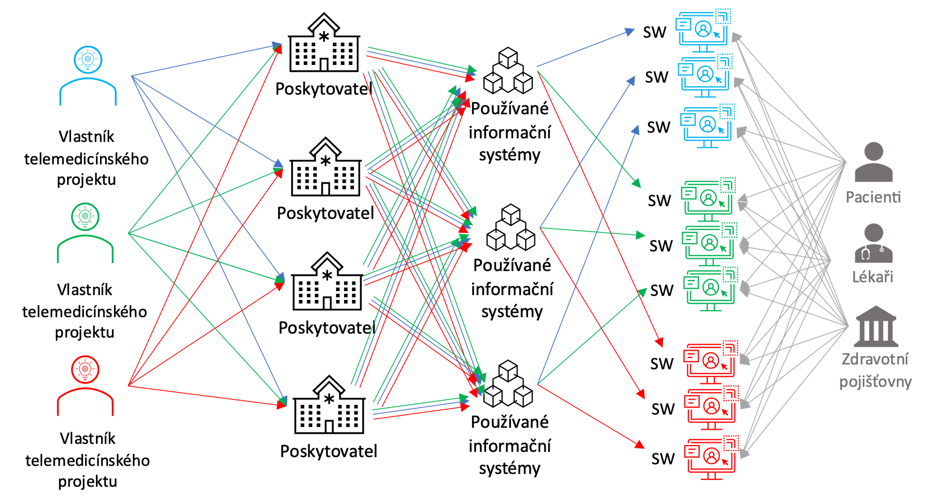
Živelný rozvoj telemedicíny anebo podpora ekosystémem a platformou?
Varianta 1 (současný stav) - služby jsou rozvíjeny individuálně a živelně
Pacienti a lékaři musejí spravovat mnoho systémů, přístupů, hesel, úhradových nastavení atd
Každá služba řeší technické, bezpečnostní, úhradové a legislativní požadavky individuálně
Velké množství systémů provozovaných mnoha možnými organizacemi snižuje možnost řízené kyberochrany
Důsledky živelného rozvoje:
Mnoho loginů a hesel
Nejednotnost dat
Náročné pro starší uživatele a chroniky
Mnoho aplikací
Netransparentní úhrady
Nejasné schvalování
Obtížná kontrola
Nejednotná bezpečnost
Obtížné sekundární využití dat

Slide 14
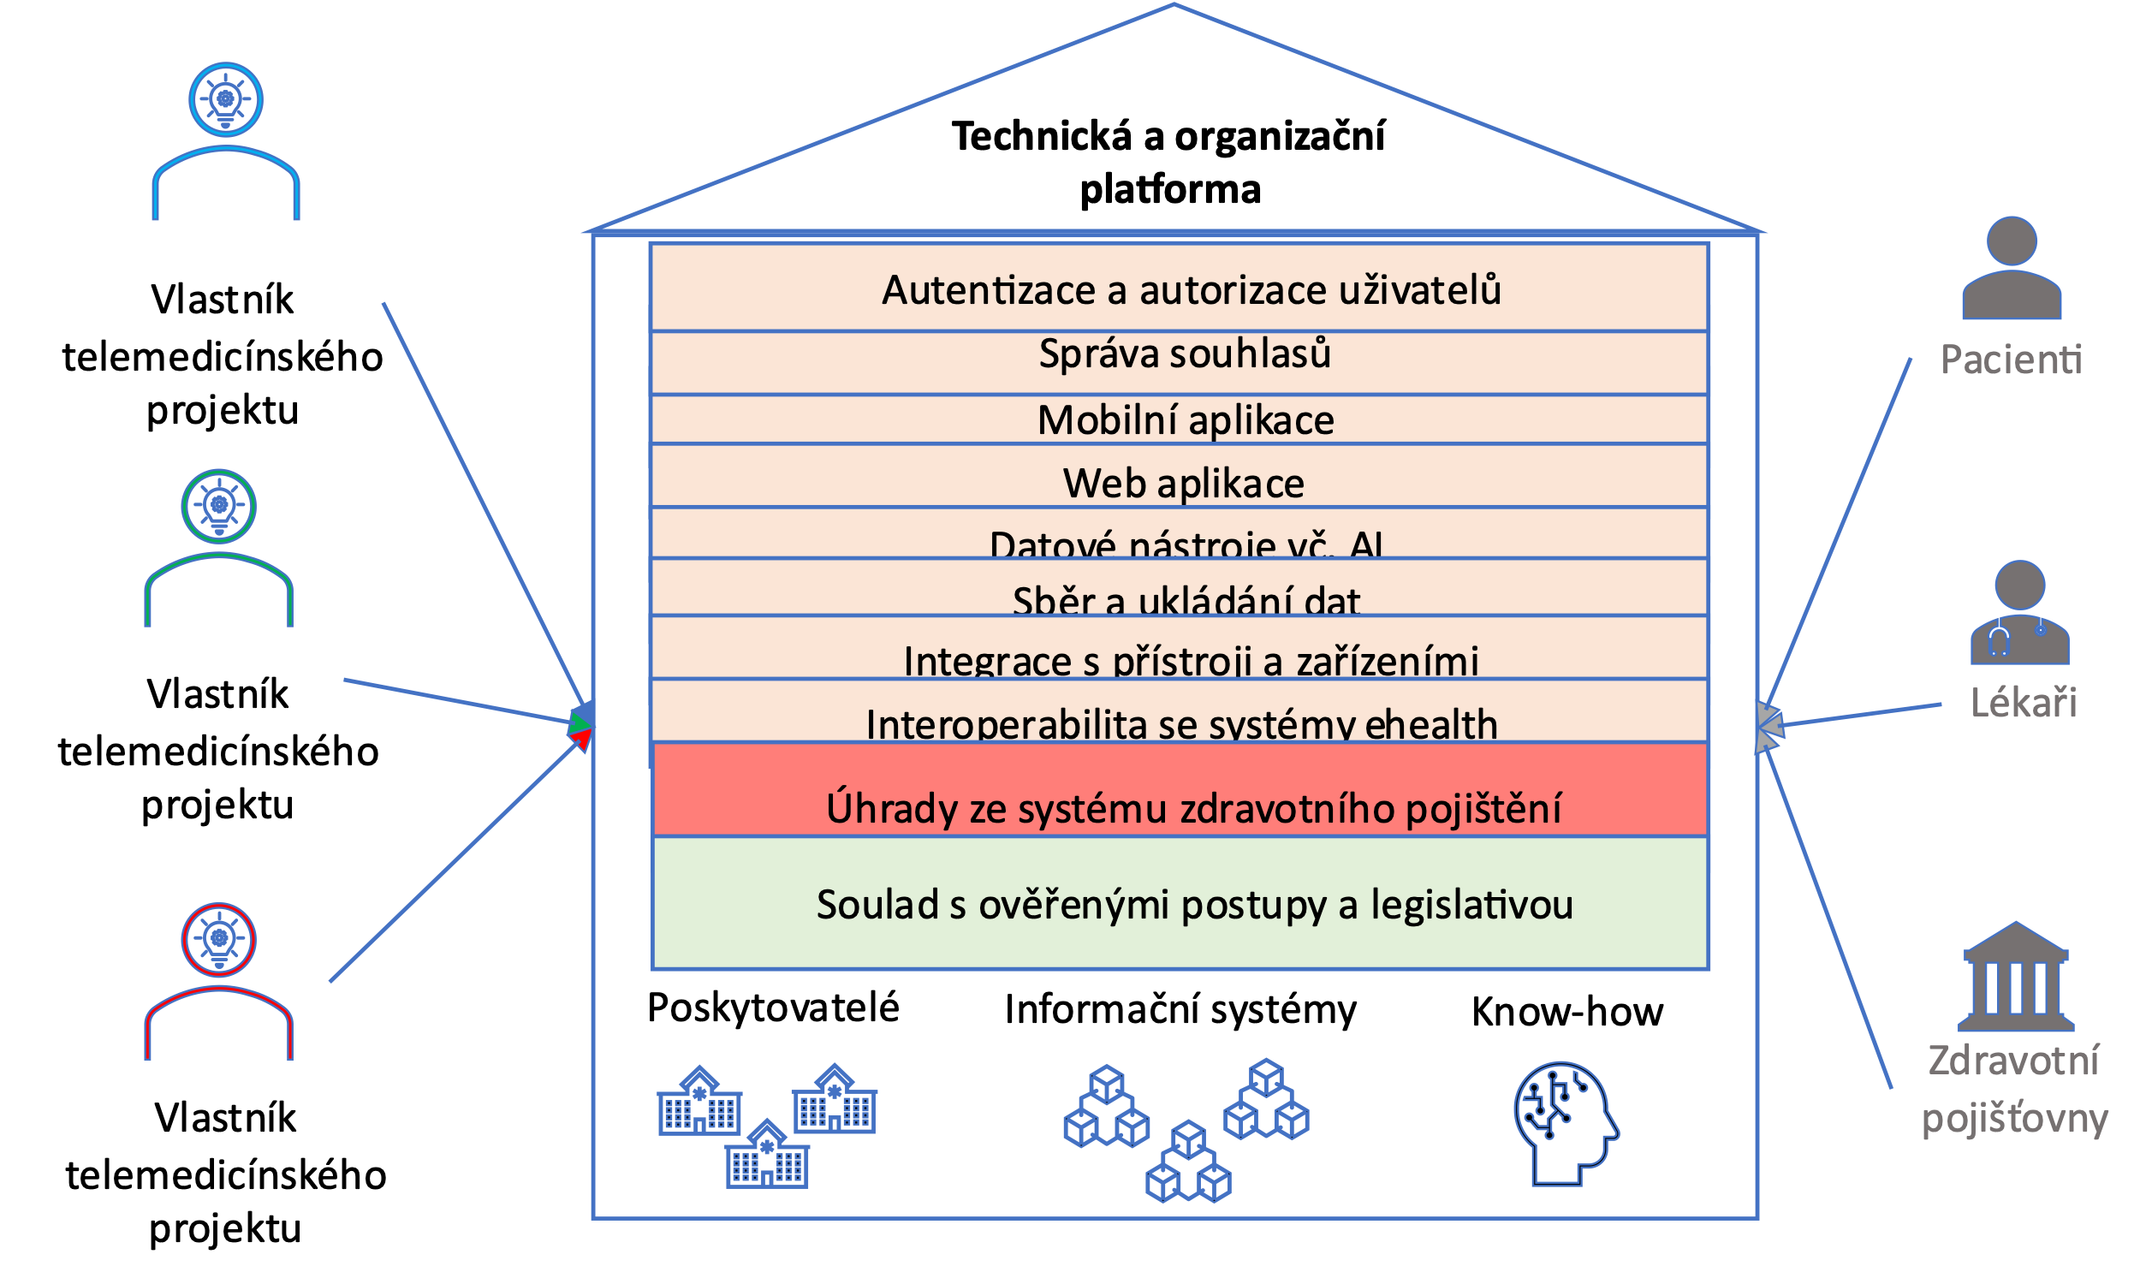
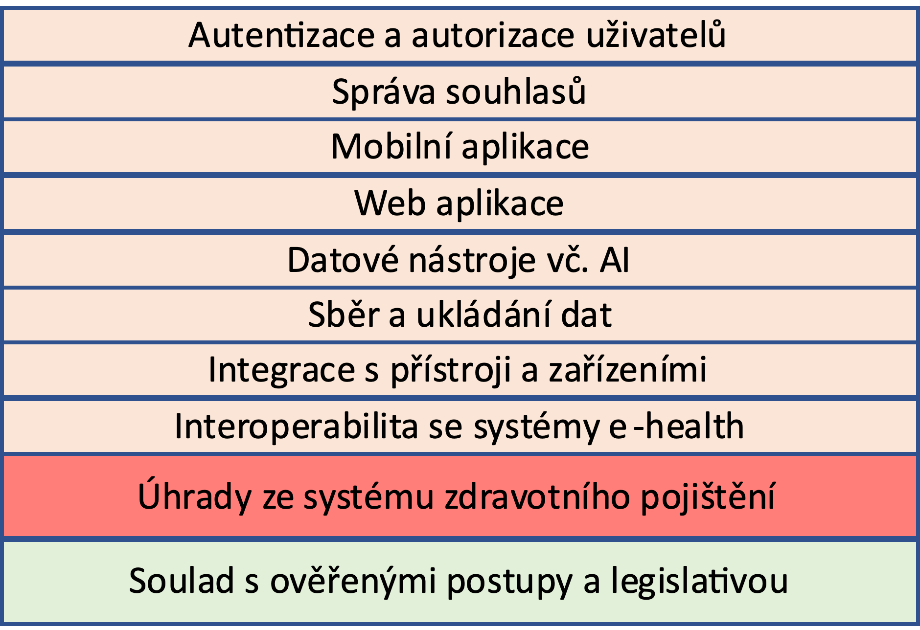
Koncept podpůrné platformy pro telemedicínu v ČR
Varianta 2 (žádoucí stav) - služby jsou podporovány platformou a ekosystémem kolem něj
Pacienti a lékaři mají jednotné a transparentní prostředí v přístupu a využívání různých telemedicínských služeb
Existuje ucelená platforma, která řeší technické a bezpečnostní parametry a také úhradové a legislativní procesy a problémy
Je možno zásadně zvýšit úroveň kyberochrany a včas reagovat na možné hrozby
Propojení s eHealth, NZIS, registry
Výhody ekosystému a platformy:
Jednotný přístup
Jednodušší použítí a orientace
Transparentnost v úhradách
Auditovatelnost
Úspory z rozsahu (nižší náklady)
Sekundární využití dat
Spokojenost uživatelů
Zajištěná kyberbezpečnost
Konsolidované propojení s NZIS a registry

Slide 15
Model spolupráce MZ, VZP a dalších institucí na rozvoji telemedicíny
Cílem je vytvoření organizačního modelu spolupráce klíčových institucí a dalších stakeholderů pro dlouhodobě úspěšný rozvoj telemedicíny v ČR a vytvoření prostředí a systémů pro zavádění konkrétních služeb do klinické praxe
MZ ČR je zodpovědné za strategii a koncepci telemedicíny a mHealth z pohledu dostupnosti a kvality zdravotních služeb v ČR. Prostřednictvím Pracovní skupiny pro telemedicínu řídí a koordinuje aktivitu s klíčovými stakeholdery, formuluje priority, strategické metodické návrhy opatření k TM a mHealth a provádí dohled nad plněním cílů.
Dále poskytuje podporu v legislativní oblasti a zajištění vazeb na další projekty eHealth. Stanovuje podmínky pro technickou interoperabilitu.
Podporuje získávání financování programu a projektů z různých zdrojů (NPO, IROP2 atd)
Ministerstvo zdravotnictví
(leader, policymaker)
Pracovní skupina pro telemedicínu (PS TM)
VZP ČR v roli realizátora a vykonavatele alokuje lidské zdroje a kapacity na realizaci programu TM, provozuje projektovou kancelář (PMO) pro TM
Udržuje metodiku pro ekonomicky udržitelné začleňování TM a mHealth do zdravotních služeb a transparentního systému jejich úhrad, včetně provozních otázek z pohledu pacienta a poskytovatele zdravotních služeb
Koordinuje a realizuje projekty TM, vyhodnocuje a předkládá výstupy pro PS TM
VZP
(realizátor)
NTMC – FNOL
(centrum kompetence a výzkumu)
NTMC jako kompetenční centrum zajišťuje přístup a koordinaci s experty a akademickými pracovníky pro rozvoj ekosystému know-how a zkušeností
Vědecko-výzkumná podpora, ekonomické modely, klinické studie, ověřování, vazba na zahraničí (zejm. EU), vyhodnocování klinických přínosů, spolupráce na komunikaci výsledků projektů
Další instituce a účastníci
(SZP, poskytovatelé, ČLS a odborné společnosti, pacientské spolky …)
Další instituce spolupracují na tvorbě strategie a koncepce, podílejí se na konkrétních projektech, formulují a prosazují zájmy svých členů, jsou součástí pracovních týmů a spoluautory opatření a metodik pro rozvoj TM v ČR

Slide 16
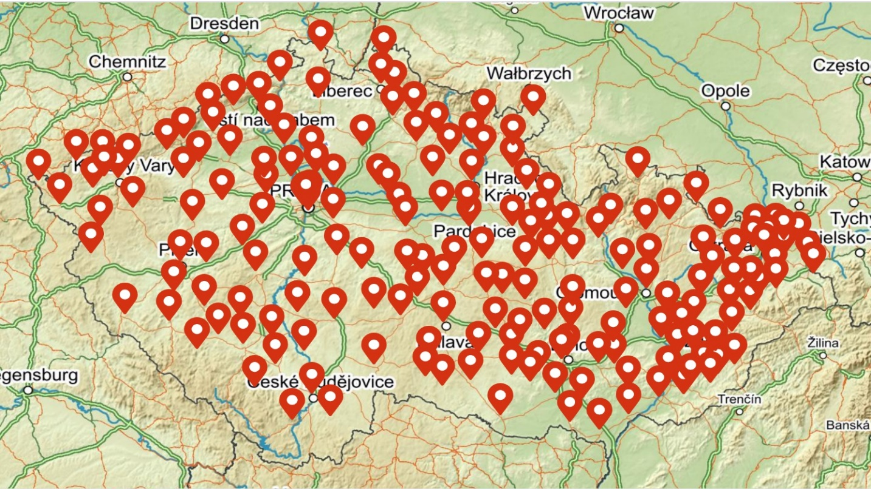

Spolupráce VZP a NTMC – kombinace odbornosti, řešitelské kapacity a dostupnosti
Strategií VZP je budování služeb s přidanou hodnotou a využití existující pobočkové sítě nejen pro administrativní úkony, ale i podporu pacientů v různých životních situacích
Celoplošné pokrytí v rámci ČR umožňuje dosah na celou populaci
Ve spolupráci s NTMC je možno kombinovat špičkovou odbornost, praktické zkušenosti, experty a know-how s realizační kapacitou VZP a dosahem na „poslední míli“ k pacientům v celé republice.

Slide 17
Pracovní koncept kvalifikačního procesu služeb inovační „trychtýř“
Transparentní proces ověřování telemedicínských služeb v praxi
Umožnění klinického ověřování, výzkumu a publikací
Podpora inovací ve službách poskytovatelů, veřejných i soukromých
Tvorba a kultivace ekosystému telemedicíny
Podání
návrhu
Projektová
fiche
Hodnocení vhodnosti a realizovatelnosti
Vypracování a podání
detailního projektu
Hodnocení klinické, technické a finanční
Pilotní provoz v klinickém prostředí
Návrh rozšíření
a model úhrady
Vstupy
Diabetes
Projekty poskytovatelů
Kardio
Projekty soukromé sféry
Kontinuální evaluace v provozu
Duševní zdraví
Akademické záměry a projekty
Komplexní chronici
Společné veřejné + soukromé záměry
….
Návrhy a nápady
Fáze I
Checkpoint
Fáze II
Checkpoint
Fáze III
Klinický provoz
Otevření výzvy na návrhy nových služeb tele- medicíny
Ověření záměru (screening)
Posouzení projektového záměru z hlediska základních parametrů a proveditelnosti
Vyhodnocení projektu z hlediska přínosů, nákladů a efektů na cílové skupiny
Detailní analýza projektu
Detailní posouzení projektu z hlediska 5U.
Detailní analýza nákladů a přínosů
Analýza technické a business proveditelnosti projektu
Ověření v klinickém prostředí
Otestování projektu v reálném prostředí poskytování zdravotní péče
Posouzení proveditelnosti rozšíření aktivit do celého systému
Analýza nastavení úhradového mechanismu

Slide 18
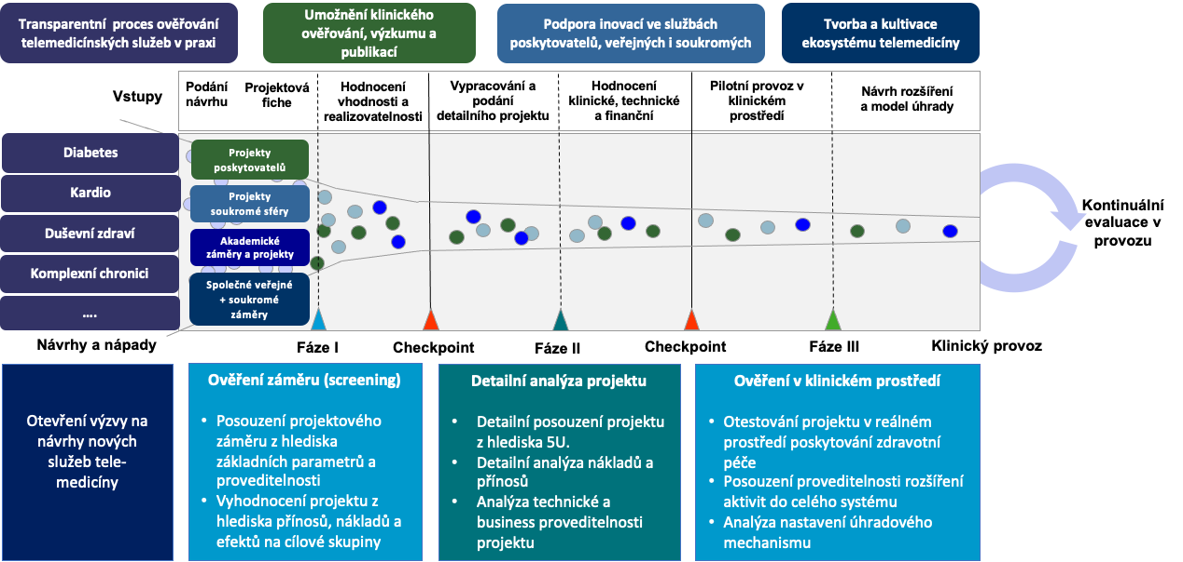
Pracovní koncept kvalifikačního procesu služeb inovační „trychtýř“
V rámci podpory rozvoje telemedicíny je nutno vyřešit umožnění managementu inovací, přicházejících od mnoha různých subjektů. Již existují a bude se objevovat celá řada nápadů a záměrů na telemedicínu. Metodou inovačního trychtýře (funnel), která je ověřena pro řízení inovací, je možno transparentně procesovat záměry, řízeně ověřovat v klinické praxi až do stanovení úhrady ze zdravotního pojištění na konci procesu.
Metodika využívá principy dobré praxe:
Dotačních titulů zaměřených na oblast zdravotnictví
Nastavení způsobu výběru projektů hrazených z veřejných prostředků v ČR
Obvyklých postupů klinických studií u poskytovatelů / v akademické sféře
Zahraničních subjektů, které již podobné iniciativy realizovaly

Slide 19
Příklady nasazení a benefitů telemedicíny
Vzhledem k připravenosti některých projektů a jejich již úspěšného ověření v laboratorních i praktických podmínkách, je možno v relativně velmi krátké době začít realizovat pilotní projekty s dosahem na pacienty. Při správném organizačním a procesním uchopení je možno demonstrovat výsledky a benefity pro pacienty již v roce 2022. N2které vhodné okruhy jsou například:
Nosokomiální nákazy
  6-7% pacientů získá v nemocnici HAI = 4,8mld Kč / rok dodatečné náklady (zdroj: klinická studie a data VZP)
  kontinuální práce na snižování HAI založená na pokročilé analýze dat a procesním přenastavení péče mohou snížit HAI až -25% (zdroj: klinická studie)
Diabetes
  2,2m vyšetření ročně á 20min
  vzdálený monitoring a kontroly mohou uvolnit kapacitu strávenou na vyšetření o -15 až -35% (zdroj: klinická studie)
  Potenciál úspor až 35% (zdroj: CTS-FNO, RBP)
Srdeční selhání
  230,000 chronických pacientů; odhadované náklady na léčbu = 8 mld Kč / rok (zdroj: VZP)
  vzdálený monitoring a kontroly mohou snížit hospitalizace o -15 až -20% (zdroj: klinická studie)
  Potenciál úspor až 32% (zdroj: CTS-FNO, RBP)
  CHOPN - chronická obstrukční plicní nemoc
    současné náklady VZP na léčbu chronické obstrukční plicní nemoci = 1,5mld Kč / rok
  digitální management nemoci může snížit počet urgentních příjmů a hospitalizací o -18 až -30% (zdroj: klinická studie)
  Duševní zdraví
    Podpora multidisciplinárních týmů CDZ
    Telepsychiatrie (dětská telepsychiatrie)
    Včasný záchyt či prevence relapsů u pacientů
  Onkologie
    Snížení nonadherence pacientů v domácí péči o 6-10% (zdroj: klinická studie)
    Podpora screeningu – zvýšení participace
    Patient reported outcomes přes mobilní aplikace
Pro připravené pilotní projekty je možno dosáhnout výsledky a pomoci reálným pacientům již v r. 2022

Slide 20
Časový harmonogram
Výběr a zasmluvnění partnerů a dodavatelů, analýza
NTMC, MZ ČR
Odborné společnosti, ČLS
konzultační a technologičtí partneři
Průběžné hodnocení provozu a pilotů
Finalizace a ověření metodologie kvalifikace nových služeb
  sestavení kvalifikačního týmu
  finalizace konceptů postupu, kvalifikačních požadavků a hodnotících kriterií
  ověření u vybraných kandidátů služeb
Definice a spuštění podpůrných platforem
  Komunikace s pacienty
  Sběr a vyhodnocování dat s PZS
  Napojení a integrace s registry a NZIS
PS TM a SR VZP
Zkušební provoz a piloty vybraných služeb
  Výběr, zprovoznění a propojení pilotních služeb
  Stanovení metri a KPI pro vyhodnocování
  Spuštění pro cílové skupiny pacientů
10/’21
11/’21
03/’22
07/’22
06/’23

Slide 21
Co můžeme navíc nabídnou nově našim pacientům v rámci arytmologie ?

Slide 22
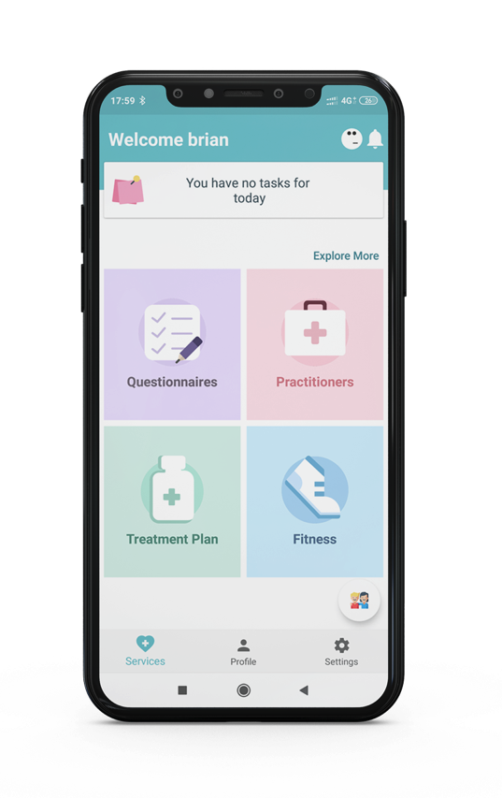

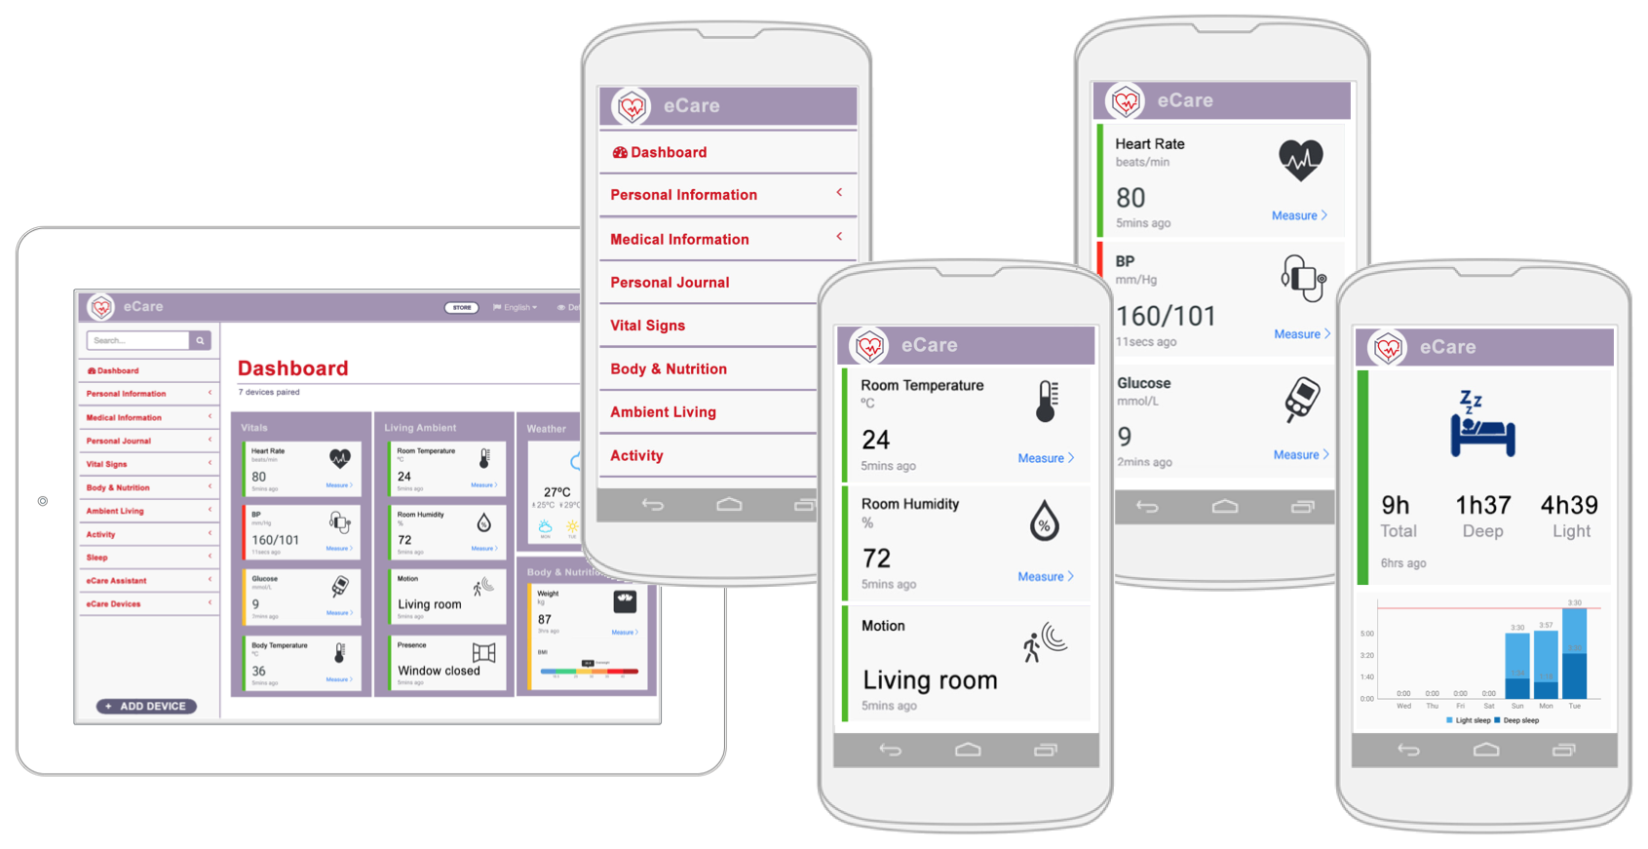

Health and Wellbeing Platforms
EHealthPass (GNO)
eHealthPass is a platform for integrated care that provides its users with an overview of their daily health and care activities, their treatment plan, a self-assessment tool with personalised questionnaires (uses a text-based chatbot) and notifications. Further, due to the interoperabiity with their healthcare service provider, the user may also book, manage and cancel medical appointments.
eCare – Personalised Care Intelligence Platform (EDGE)
Personalised care intelligence platform that provides (1) day-to-day non-intrusive and responsible monitoring of wellbeing parameters of individuals as well as (2) the delivery of remote monitoring of health parameters of patients at home who live with a chronic condition requiring periodic or permanent monitoring or who have undergone a medical intervention and need further observation.
Individuals interact with the eCare Platform through the eCare App that enable an easy manual or automatic collection of health and wellbeing parameters. Automated parameters may be collected via health and medical devices and wearables. Also, the App allows individuals to answer to simple and short questionnaires and feedback forms on symptoms (e.g., pain, anxiety), medication adherence, nutrition and diet, mental state and quality of life.
Notes:
Related to T5.3/T5.6
To be presented by GNO
This categoty includes solutions that targets the patients and aims to contribute to a helthy ageing.
EhealthPass is a platform for integrated care that allows the patients to self-manage their condition, such as diabetes, manage the consent and control the access to their data, increase the collaboration with the doctors and seamless exchange health data via the interoperability features. EHealthPass is provided by Gnomon Informatics.
ECare is a personalised care inteliggence platform, created by Edgeeniring, and is specialised in mangement of chronic conditions. Among others, eCare App enables the collection of health and wellbeing parameters via health and medical devices and wearables, the answering of short questionnaires and monitoring of the adherence

Slide 23
TM koncept šitý na míru pacienta
Bez TM řešení
Pacientská jednotka
Aplikace

Slide 24

Tým TM centra je podmínkou fungování konceptu

Slide 25
Příklad komplexního řšení

Slide 26
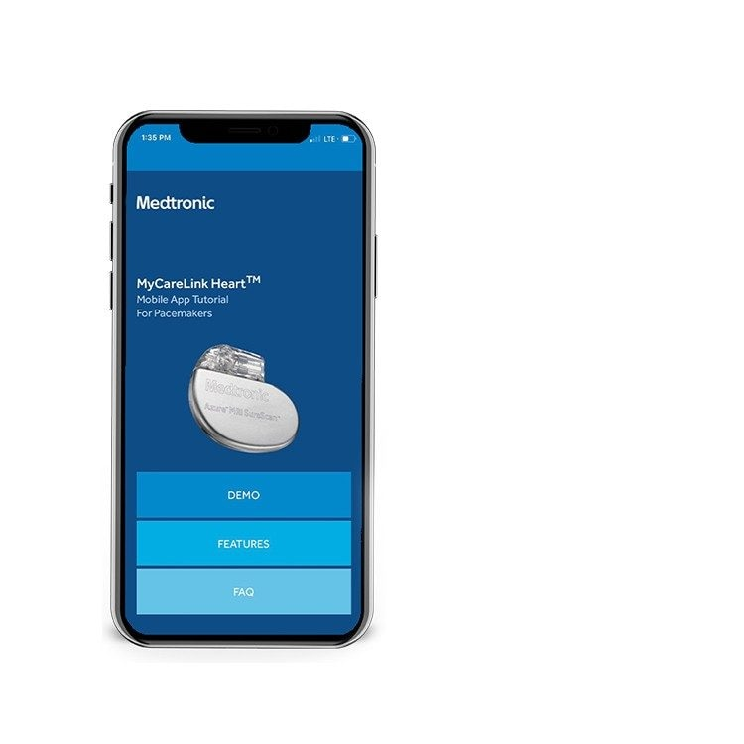

Adherence pacientů k systémům
MyCareLink Heart results in 94.6% patient adherence to transmission schedule compared to 77% patient adherence for bedside monitors.⁷
X
Tarakji KG, Zaidi AM, Zweibel SL, et al. Performance of First in the World Pacemaker to Use Smart Device App for Remote Monitoring. Late-breaking clinical trial presented online at HRS 2020.

Slide 27

Služba Focus On
FocusOn for Cardiology | Medtronic

Slide 28
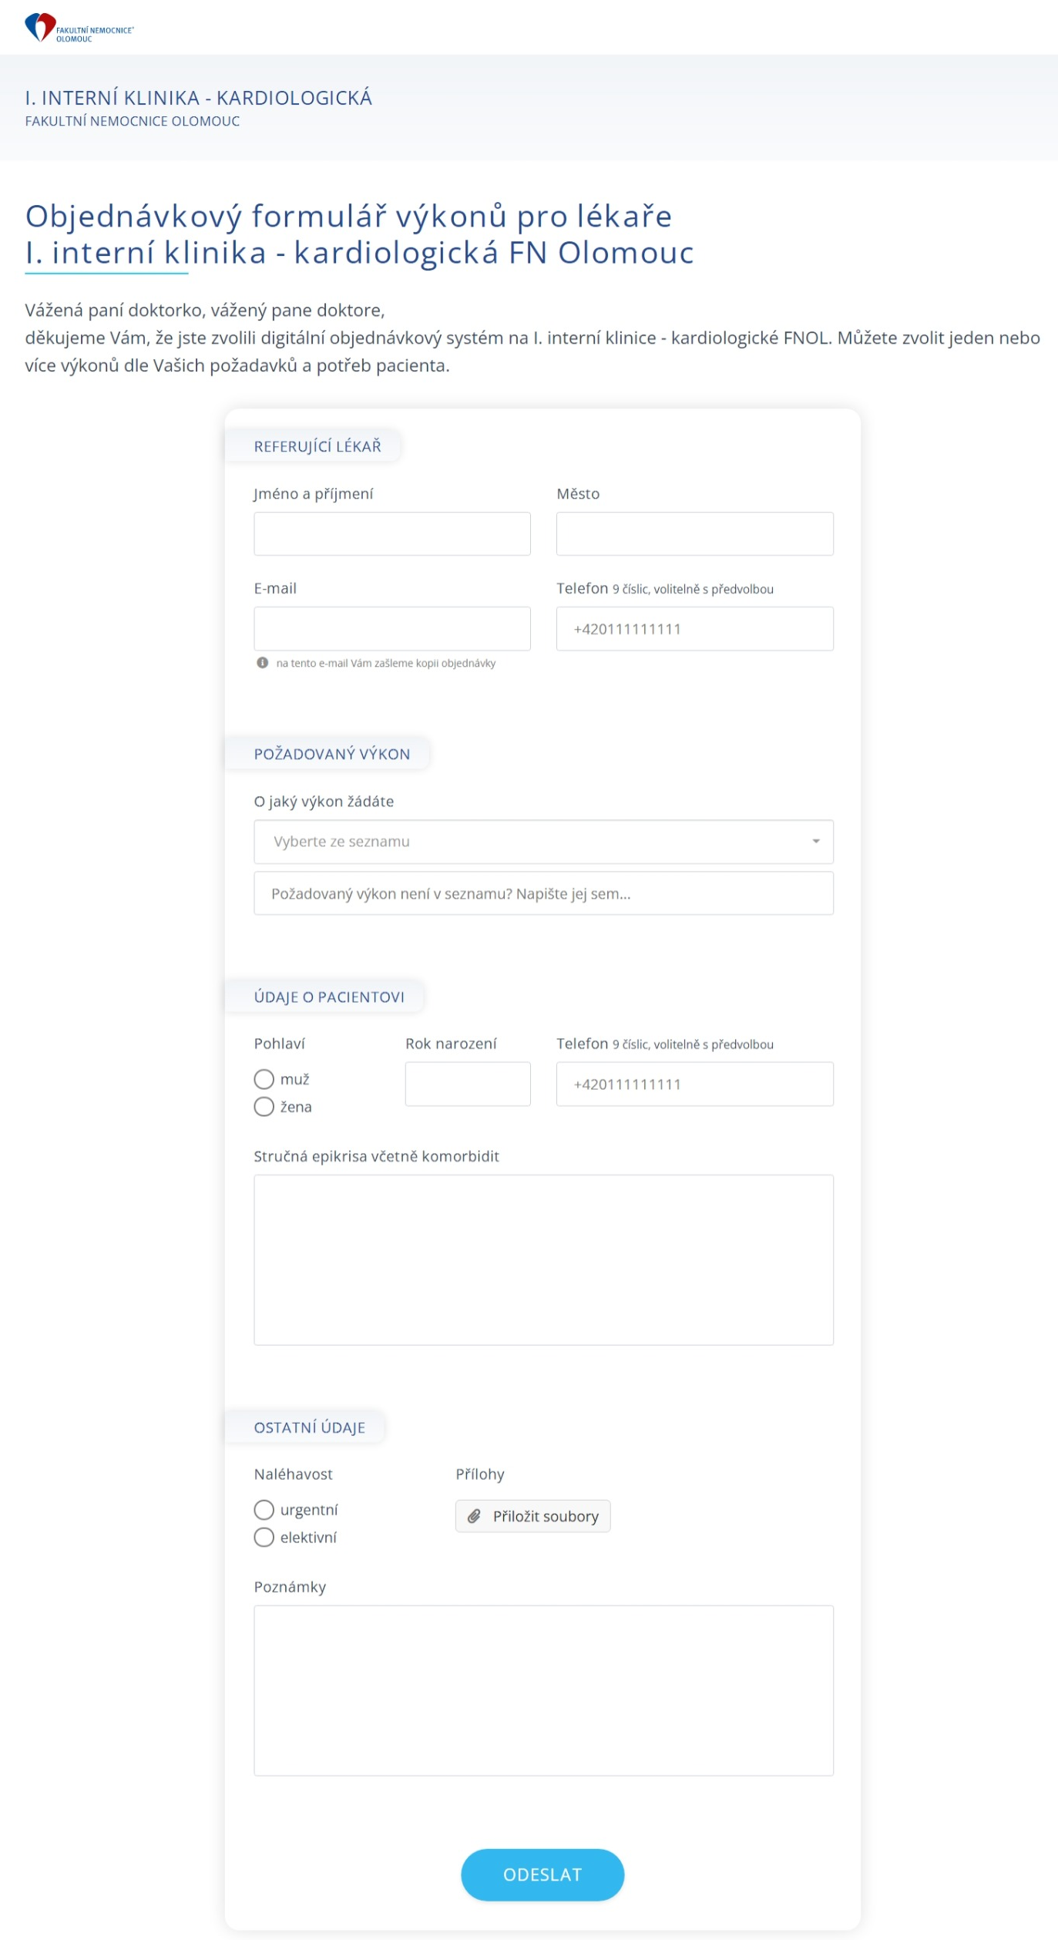
Digitální objednání pacientů k výkonům/indikacím
https://objednavky-kardiologie.fnol.cz

Slide 29
Co je ale problém …

Slide 30
Inkompabilita systémů !!!

Slide 31
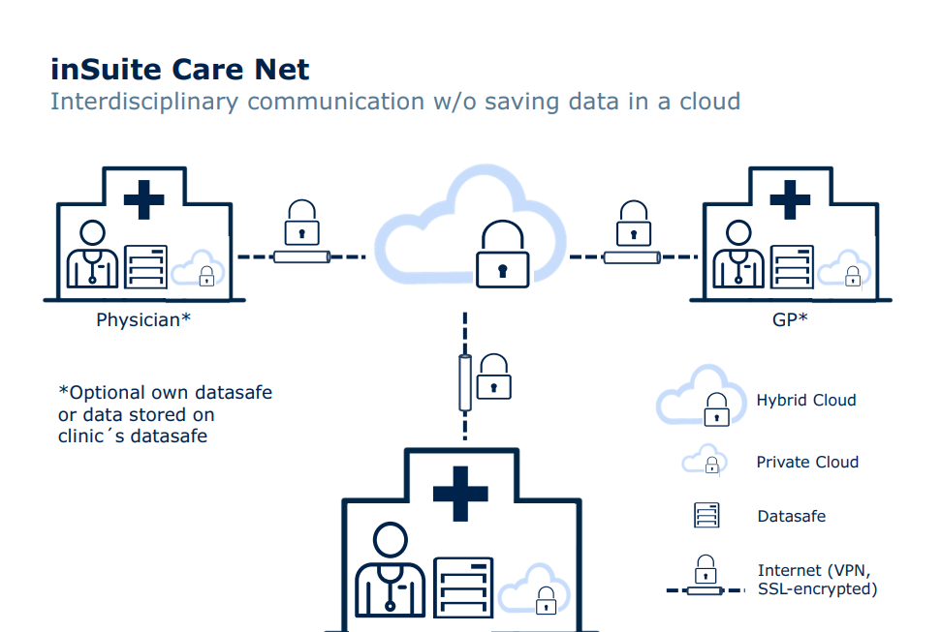
CCC Platforma: Reálná digitalizace v arytmologii: Bez ohledu na výrobce
Zdroj: FNOL IT

Slide 32
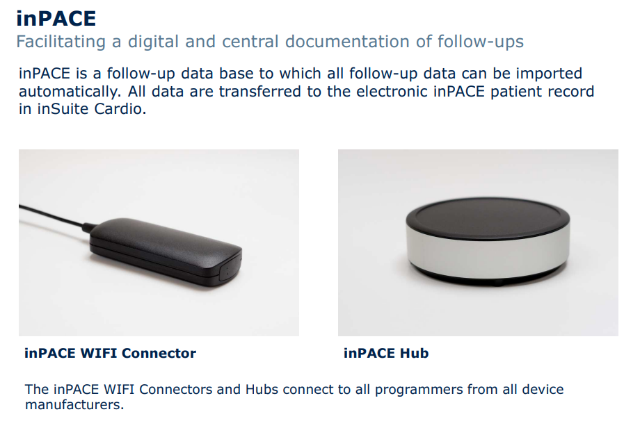
Jak zmírnit overload našich ambulancí ?
Zdroj: FNOL IT

Slide 33
Jak dostat digitální prvky do každodenní klinické praxe ?

Slide 34
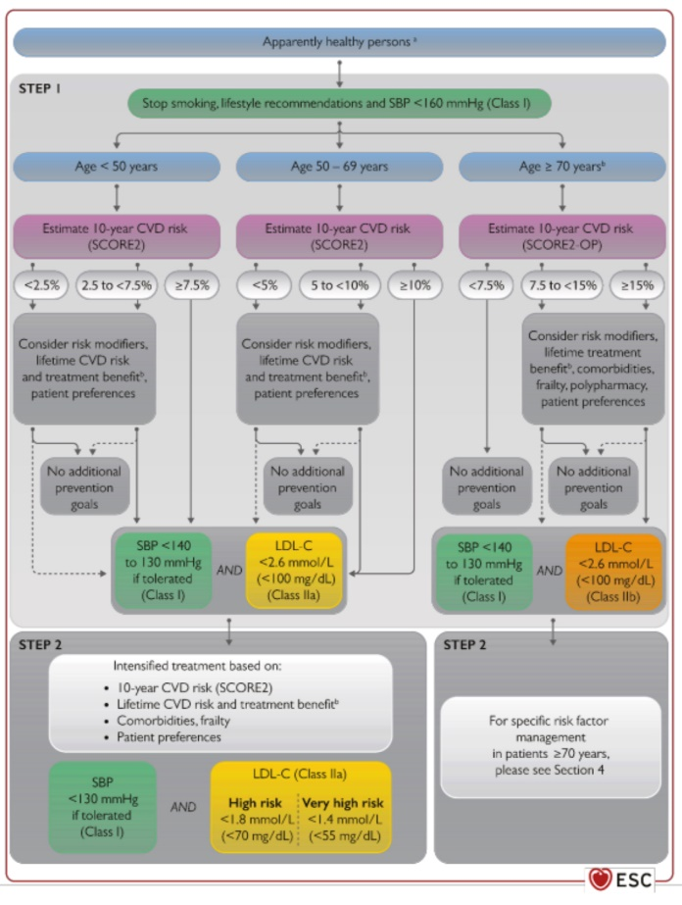
Kardiovaskulární riziko a léčba rizikových faktorů u zjevně zdravých osob – příklad postupného přístupu
Preventivní opatření pro všechny pacienty
Zahájení terapie/zvážení zahájení terapie
Intenzifikace léčby
Automatizace detekce rizik a návrh kroků terapie
2021 ESC Guidelines on cardiovascular prevention in clinical practice
(European Hear Journal 2021 – doi: 10.1093/eurheatj/ehab484)

Slide 35








Tactics & next steps
TH solution of efficient dis. Mgmt (ASCVD PJ digitalization) and communication among HCPs and patients
& to deploy quality measures/ incentives for better patients‘ outcome
Implement/ imbed dis. Mgmt guidance based on GL
Stimulation of EHR providers towards structural of EHR data for ASCVD
Connect patients & Physicians (KARD – GP - INT) on the structural ASCVD data
RWE generation and PJ description
Deployment of quality measures for HCPs & targeted payments from HICs/ MOH
I.
Wins/ what we can achieve...
Patients
better mgmt. of their disease & higher outcomes
Improve communication with physicians
Payers/ HICs
Tool to deploy addressed qualitative measures
Payment for better outcomes (very addressed)
RWE generation platform to measure program outcomes
MOH
Buy/ reach huge health gain on population level
To own the use-case to accelerate digitalization
Prof. Medical associations:
On the top of educational activities, tool for calling for concrete actions
Decrease CVD mortality by 5% by 2030
have the RWE generation platform and feed back on programs
II.
III.
IV.
ASCVD – Atherosclerotic cardiovascular disease
EHR – Electronic health records
RWE – Real World Evidence
MOH – Ministry of Health
HICs – Health insurance companies
PJ – Patient journey

Slide 36
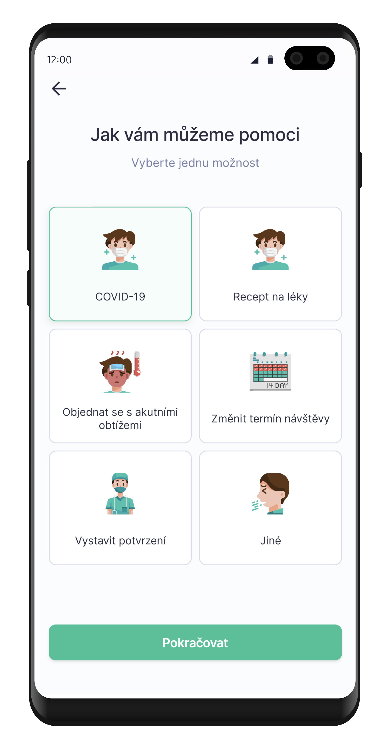

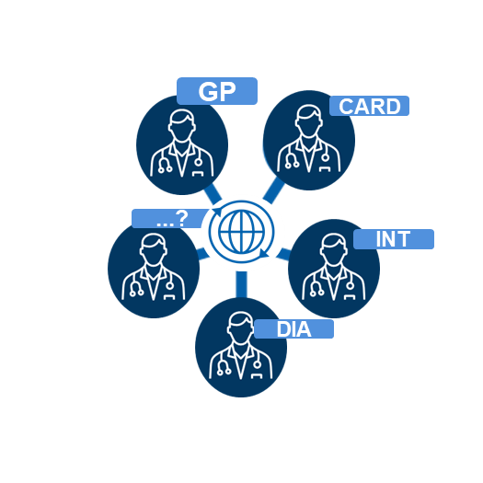
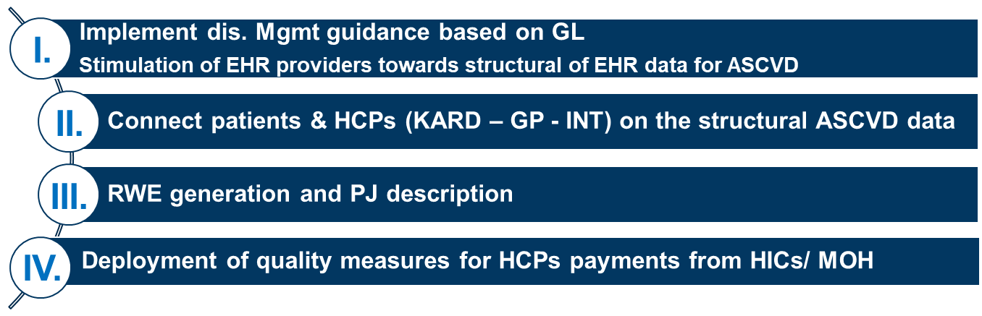
How we want to achieve ASCVD digitalization of PJ?
TH solution of efficient dis. Mgmt (ASCVD PJ digitalization) and communication among HCPs and patients
& to deploy quality measures/ incentives for better patients‘ outcome
VZP+
(enriched)
III & IV.
ASCVD digital card storage
II. Connect the patients
Patient mobile app. & risk calculator with dashboard around history of lab values & co-morbidities
=> Coaching and communication with HCP
Extraction of ASCVD relevant
EHR via API
I. Implement/ imbed the diss. Mgmt guidance
Unicorn
SmartMedics
Medicalc
Etc.
II. Connect the HCPs
CGM
(60%)
Digital patient health profile shared with all physicians involved
comorbidities, risk profile (ICD-codes), lab values, drug history
Out-patient computer systems for managing care/ EHR records
ASCVD EHR utilization
Identification of uncontrolled ASCVD patients
Overcome low LDL-c testing frequency
Therapy escalation & Optimize risk stratification
Referral
Patient Recall
Adherence to medication
ASCVD – Atherosclerotic cardiovascular disease
EHR – Electronic health records
RWE – Real World Evidence

Slide 37
Návrh dalšího postupu implementace digitální medicíny do klinické praxe
Nezávislá analýza současného stavu
Vytvoření modelu spolupráce zainteresovaných subjektů
Koncepce kvalifikačního procesu posuzování služeb
První fáze – 5 pilotních klinických oblastí
Úhradová skupina VZP/SP/MZČR
Vzdělávání v oblasti digitální medicíny
Registr TM sledovaných pacientů
Definice zdrojů pro financování projektu – IROP, FO, přímé projekty EU…
Motto:
„Od regionálních aktivit k systémovému obecně akceptovanému centrálnímu řešení“

Slide 38

Děkuji za pozornost

